Slide 1
2
1
6
تصحيح الرائز
تمرير الرائز
مراجعة (3)
مراجعة (2)
مراجعة (1)

Slide 2

(ة)خاص بالأستاذ
برمجة الأسبوع السادس
الحصة 1
الدرس 1
الحصة 2
الدرس 1
اَلْأَعْدادُ مِنْ 0 إِلى 100 (مُراجَعَةُ الْمُسْتَلْزَماتِ)
مراجعة (2)
فصل الملايين: قراءة وكتابة
مراجعة (1)
الحصة 4
الحصة 3
تمرير الرائز
مراجعة (3)
الحصة 5
تصحيح الرائز

Slide 3
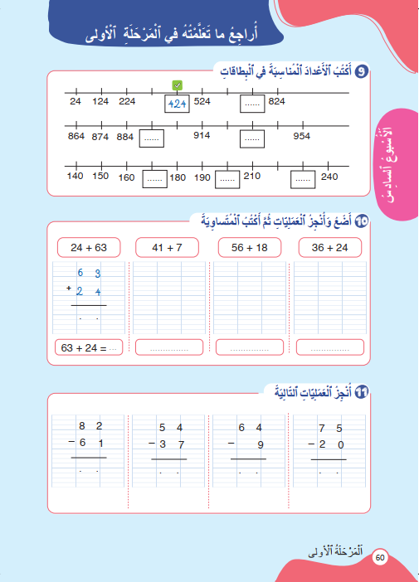
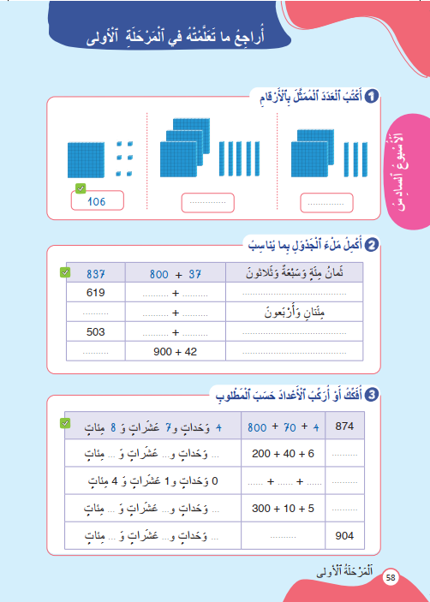
درس اليوم
(ة)خاص بالأستاذ
مراجعة (1)

Slide 4
موجهات حول تدبير حصة المراجعة.
(ة)خاص بالأستاذ
تتم مراجعة دروس كل كفاية وفق ما يلي :
1 ) رائز التحكم في كل هدف من أهداف الكفاية : يتم هذا النشاط على الألواح، و يحسب الأستاذ(ة) نسبة تحكم المتعلمين .
إذا كانت نسبة التحكم أكثر من % 80 يتم المرور مباشرة إلى أنشطة الممارسة الموجهة على الكراسة .
إذا كانت نسبة التحكم أقل من % 80 يعيد الأستاذ(ة) النمذجة المرتبطة بالنشاط قبل المرور إلى أنشطة الممارسة الموجهة.
2 ) أنشطة الممارسة الموجهة: تتم الأنشطة على الكراسات وذلك وفق المنهجية التالية :
أ) إنجاز النشاط بشكل فردي ؛
ب) يتم التصحيح بشكل تفاعلي وذلك بمطالبة أحد المتعلمين بالتصحيح على السبورة مع فسح المجال للتفاعل والتذكير بالخطوات المتبعة ؛
هام جدا :
يخصص وقت أكثر للكفاية التي تكون فيها نسبة التحكم ضعيفة .
يتم التركيز على فئة المتعثرين خلال حصص المراجعة .

Slide 5
(ة)خاص بالأستاذ
مراحل الدرس
1
الافتتاح
1
3
1
2
المراجعة
50
1
3
اختتام الحصة
2

Slide 6
(ة)خاص بالأستاذ
عند نهاية الدرس
على الأقل 80% من المتعلمين سيكونون قادرين على:
قراءة وكتابة وتركيب الأَعْدادِ مِنْ 0 إِلى 999.
وضع وإنجاز عَمَلِيّاتِ جَمْعٍ بِاحْتِفاظٍ وَبِدونِهِ.

Slide 7

(ة)خاص بالأستاذ
افتتاح الدرس
1
الحساب الذهني

Slide 8



أنشطة المراجعة
1
3
الافتتاح
اختتام الحصة
2
مرحباً يا أصدقاء. اليوم، سنراجع بعض الدروس السابقة.
Version provisoire pour la formation des enseignants

Slide 9

أنشطة المراجعة
1
3
الافتتاح
اختتام الحصة
2
سنبدأ بالحساب الذهني. خذوا دفاتر البحث.
Version provisoire pour la formation des enseignants

Slide 10

أنشطة المراجعة
1
3
الافتتاح
اختتام الحصة
2
لديكم دقيقة واحدة لإنجاز هذه العمليات. دوّنوا النتيجة فقط على دفاتركم.
A
7 - 2 = …
مثالٌ :
A
5
اُكْتُبوا على دَفاتِرِكُمْ:

Slide 11
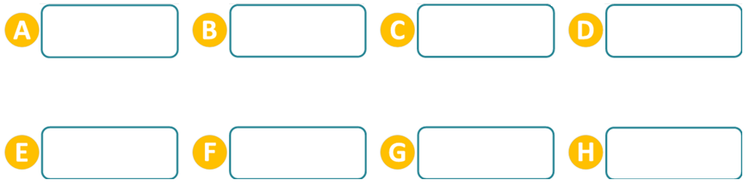
أنشطة المراجعة
1
3
الافتتاح
اختتام الحصة
2
عرض فيديو الحساب الذهني
4 + 7 = …..
6 + 2 = …..
3 + 5 = …..
9 + 4 = …..
8 - 3 = …..
9 - 9 = …..
14 – 6 = …..
5 – 2 = …..

Slide 12

أنشطة المراجعة
1
3
الافتتاح
اختتام الحصة
2
صححوا. لديكم دقيقة واحدة
1
8
8
13
11
6 + 2 = …..
3 + 5 = …..
9 + 4 = …..
4 + 7 = …..
5
0
8
3
8 - 3 = …..
9 - 9 = …..
14 – 6 = …..
5 – 2 = …..

Slide 13
(ة)خاص بالأستاذ
مراجعة الكفاية CN1
2
أَقْرَأُ وَأَكْتُبُ وَأُرَكِّبُ الأَعْدادَ مِنْ 0 إِلى 999.

Slide 14

أنشطة المراجعة
2
1
3
الافتتاح
اختتام الحصة
خذوا الألواح.

Slide 15
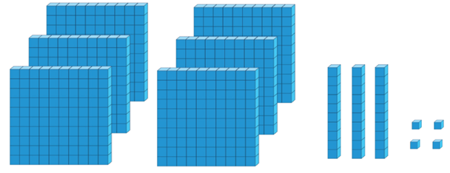
أنشطة المراجعة
2
1
3
الافتتاح
اختتام الحصة
اكتبوا على الألواح العدد المناسب لهذا التمثيل.
..............

Slide 16
أنشطة المراجعة
2
1
3
الافتتاح
اختتام الحصة
ارفعوا الألواح.

Slide 17

أنشطة المراجعة
2
1
3
الافتتاح
اختتام الحصة
من يقوم ليصحح على السبورة الجانبية؟
يتم التصحيح بشكل تفاعلي يُذَكَّرُ فيه المتعلمون بخطوات كتابة العدد المناسب للتمثيل.
..............

Slide 18
أنشطة المراجعة
2
1
3
الافتتاح
اختتام الحصة
صححوا.
634

Slide 19
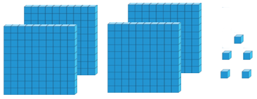
أنشطة المراجعة
2
1
3
الافتتاح
اختتام الحصة
اكتبوا على الألواح العدد المناسب لهذا التمثيل.
..............

Slide 20
أنشطة المراجعة
2
1
3
الافتتاح
اختتام الحصة
ارفعوا الألواح.

Slide 21
أنشطة المراجعة
2
1
3
الافتتاح
اختتام الحصة
صححوا. من يقوم إلى السبورة ليشرح لنا كيف توصل إلى الجواب؟
405

Slide 22

أنشطة المراجعة
2
1
3
الافتتاح
اختتام الحصة
خذوا الكراسة ص 58 أنجزوا النشاط 1. لديكم 3 دقائق.

Slide 23
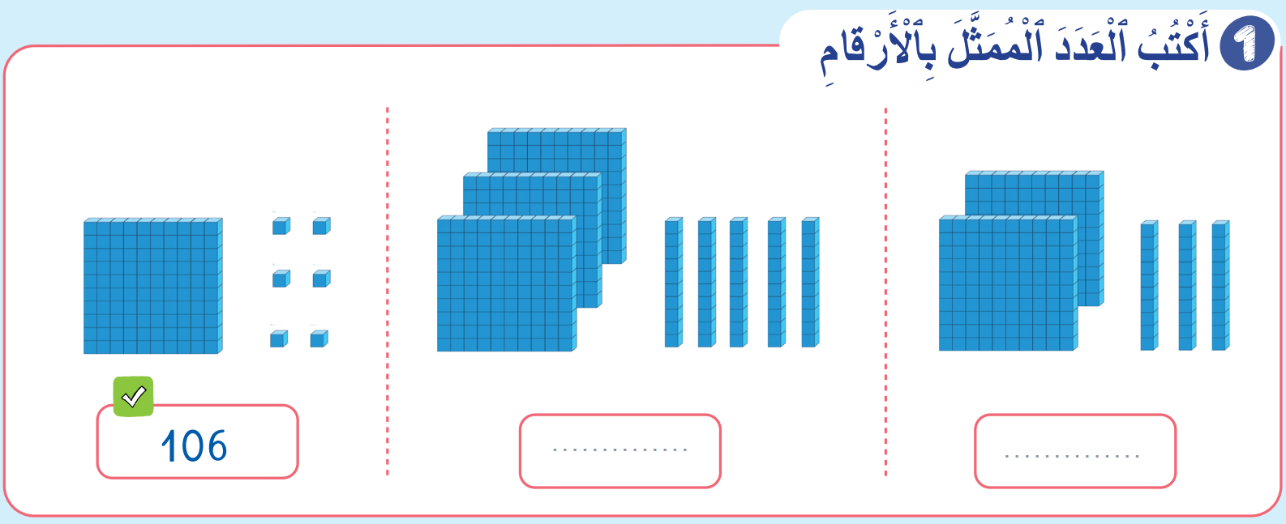
أنشطة المراجعة
2
1
3
الافتتاح
اختتام الحصة
صححوا.
350
230

Slide 24
أنشطة المراجعة
2
1
3
الافتتاح
اختتام الحصة
خذوا الألواح.

Slide 25
أنشطة المراجعة
2
1
3
الافتتاح
اختتام الحصة
اكتبوا على الألواح العدد "ثلاث مئة وخمسة وتسعون" بالأرقام.
ثَلاثُ مِئَةٍ وَخَمْسَةٌ وَتِسْعونَ
.........

Slide 26
أنشطة المراجعة
2
1
3
الافتتاح
اختتام الحصة
ارفعوا الألواح.

Slide 27
أنشطة المراجعة
2
1
3
الافتتاح
اختتام الحصة
من يقوم ليصحح على السبورة الجانبية؟
يتم التصحيح بشكل تفاعلي يُذَكَّرُ فيه المتعلمون بخطوات كتابة العدد بالأرقام.
ثَلاثُ مِئَةٍ وَخَمْسَةٌ وَتِسْعونَ
.........

Slide 28
أنشطة المراجعة
2
1
3
الافتتاح
اختتام الحصة
صححوا.
ثَلاثُ مِئَةٍ وَخَمْسَةٌ وَتِسْعونَ
395

Slide 29
أنشطة المراجعة
2
1
3
الافتتاح
اختتام الحصة
اكتبوا على الألواح العدد "سبع مئة وأربعة" بالأرقام.
سَبْعُ مِئَةٍ وَ أَرْبَعَةٌ
.........

Slide 30
أنشطة المراجعة
2
1
3
الافتتاح
اختتام الحصة
ارفعوا الألواح.

Slide 31
أنشطة المراجعة
2
1
3
الافتتاح
اختتام الحصة
صححوا. من يشرح لنا كيف توصل إلى الجواب؟
سَبْعُ مِئَةٍ وَ أَرْبَعَةٌ
704

Slide 32
أنشطة المراجعة
2
1
3
الافتتاح
اختتام الحصة
خذوا الكراسة ص 58 أنجزوا الجزء الأول من النشاط 2. لديكم 3 دقائق.

Slide 33
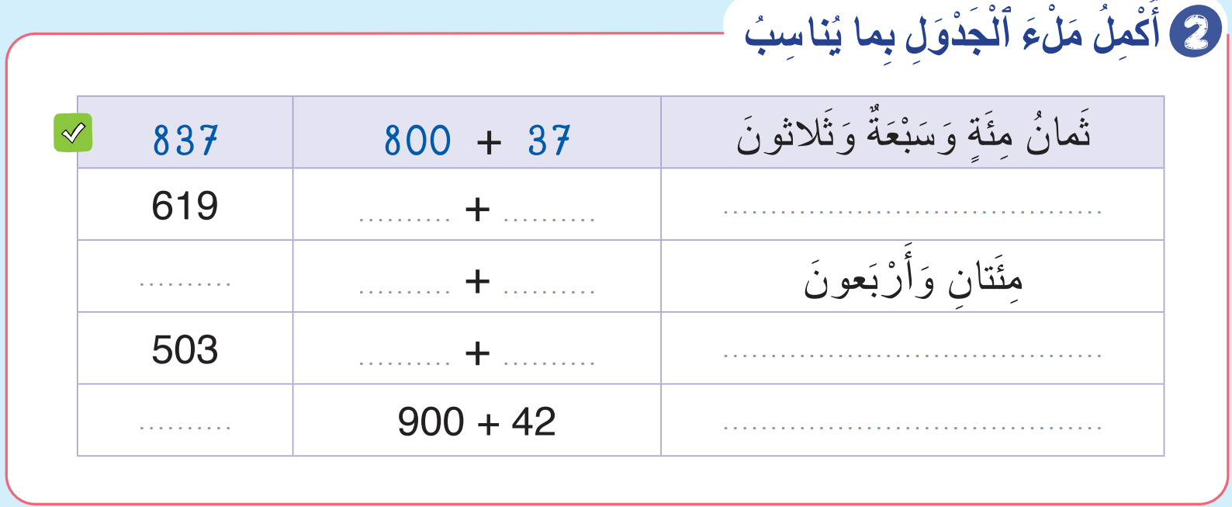
أنشطة المراجعة
2
1
3
الافتتاح
اختتام الحصة
صححوا .
600
19
سِتُّ مِئَةٍ وَتِسْعَةَ عَشَرَ
240
200
40

Slide 34
أنشطة المراجعة
2
1
3
الافتتاح
اختتام الحصة
خذوا الألواح.

Slide 35
أنشطة المراجعة
2
1
3
الافتتاح
اختتام الحصة
ركبوا هذا العدد على الألواح.
800 + 10 + 6 = ..…

Slide 36
أنشطة المراجعة
2
1
3
الافتتاح
اختتام الحصة
ارفعوا الألواح.

Slide 37
أنشطة المراجعة
2
1
3
الافتتاح
اختتام الحصة
من يقوم ليصحح على السبورة الجانبية؟
يتم التصحيح بشكل تفاعلي يُذَكَّرُ فيه المتعلمون بخطوات تركيب عدد.
800 + 10 + 6 = ..…

Slide 38
أنشطة المراجعة
2
1
3
الافتتاح
اختتام الحصة
صححوا.
800 + 10 + 6 = 816

Slide 39
أنشطة المراجعة
2
1
3
الافتتاح
اختتام الحصة
ركبوا هذا العدد على الألواح.
3 وَحَداتٍ وَ 6 عَشَراتٍ وَ9 مِئاتٍ
.........

Slide 40
أنشطة المراجعة
2
1
3
الافتتاح
اختتام الحصة
ارفعوا الألواح.

Slide 41
أنشطة المراجعة
2
1
3
الافتتاح
اختتام الحصة
صححوا. من يشرح لنا كيف توصل إلى الجواب؟
3 وَحَداتٍ وَ 6 عَشَراتٍ وَ9 مِئاتٍ
963

Slide 42
أنشطة المراجعة
2
1
3
الافتتاح
اختتام الحصة
خذوا الكراسة ص 58 أنجزوا الجزء الأول من النشاط 3. لديكم 4 دقائق.

Slide 43
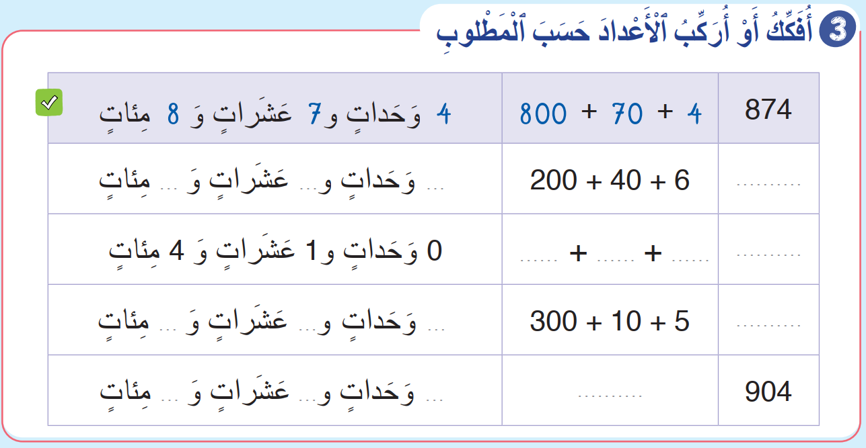
أنشطة المراجعة
2
1
3
الافتتاح
اختتام الحصة
صححوا.
2
4
6
246
400
10
0
410

Slide 44
(ة)خاص بالأستاذ
مراجعة الكفاية CN2
2
أَضع وأنجز عمليات الجمع باحتفاظ وبدونه.

Slide 45
أنشطة المراجعة
2
1
3
الافتتاح
اختتام الحصة
خذوا الألواح.

Slide 46
أنشطة المراجعة
2
1
3
الافتتاح
اختتام الحصة
ضعوا وأنجزوا هذه العملية.
23 + 49

Slide 47
أنشطة المراجعة
2
1
3
الافتتاح
اختتام الحصة
ارفعوا الألواح.

Slide 48
أنشطة المراجعة
2
1
3
الافتتاح
اختتام الحصة
من يقوم ليصحح على السبورة الجانبية؟
يتم التصحيح بشكل تفاعلي يُذَكَّرُ فيه المتعلمون بخطوات وضع وإنجاز عملية الجمع باحتفاظ.
23 + 49

Slide 49
أنشطة المراجعة
2
1
3
الافتتاح
اختتام الحصة
صححوا.
1
4 9
23 + 49
+
2 3
7 2

Slide 50
أنشطة المراجعة
2
1
3
الافتتاح
اختتام الحصة
ضعوا وأنجزوا هذه العملية.
73 + 68

Slide 51
أنشطة المراجعة
2
1
3
الافتتاح
اختتام الحصة
ارفعوا الألواح.

Slide 52
أنشطة المراجعة
2
1
3
الافتتاح
اختتام الحصة
صححوا. من يقوم إلى السبورة ليعيد وضع وإنجاز العملية؟
1
7 3
73 + 68
+
6 8
1 4 1

Slide 53
أنشطة المراجعة
2
1
3
الافتتاح
اختتام الحصة
خذوا الكراسة ص 60 أنجزوا النشاط 10 لديكم 5 دقائق.

Slide 54
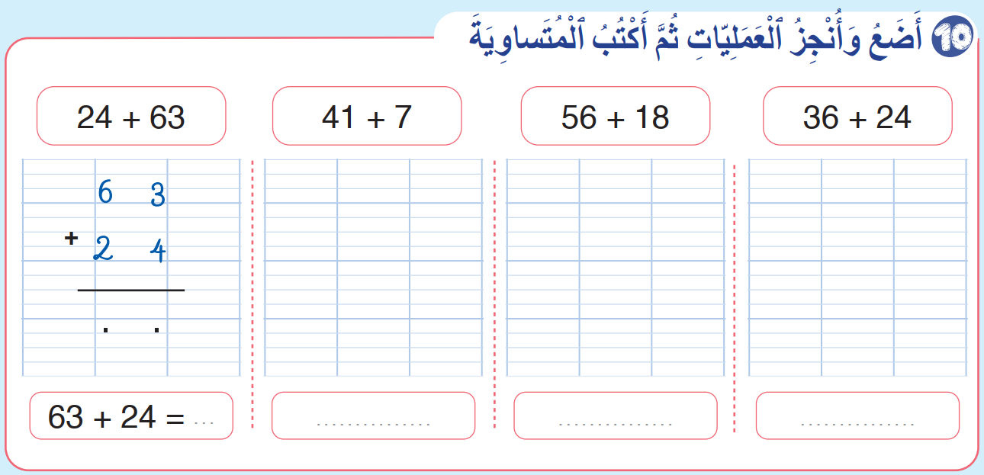
أنشطة المراجعة
2
1
3
الافتتاح
اختتام الحصة
صححوا.
4 1
1
1
5 6
3 6
+
7
+
+
2 4
4 8
1 8
8 7
7 4
6 0
87
41 + 7 = 48
56 + 18 = 74
36 + 24 = 60

Slide 55
(ة)خاص بالأستاذ
اختتام الدرس
3

Slide 56
3
أنشطة المراجعة
2
1
اختتام الحصة
الافتتاح
انتبهوا جيدا! أكملوا في المنزل إنجاز النشاطين 2 و 3 في الصفحة 58.

Slide 57
أنشطة المراجعة
2
1
3
الافتتاح
اختتام الحصة
إلى اللقاء. في الحصة القادمة.

Slide 58
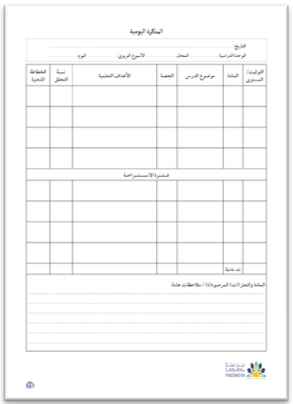
(ة)خاص بالأستاذ
بناء على إنجازات المتعلمين خلال أنشطة المراجعة
ما تقديرك لنسب التحكم في أهداف الدروس المراجعة؟
تسجل النسب على صفحة اليوم من مذكرة الأستاذ.

